Slide 1
Приемственность в изучении русского языка между начальной школой и основной
Раздел «Слово»

Slide 2
Слово рассматривается с четырёх точек зрения: 1) звукового состава и обозначения звуков буквами; 2) морфемного состава и словообразования; 3) грамматического значения; 4) лексического значения, лексической сочетаемости и слово- употребления.

Slide 3
1-й и 2-й класс
Обучение грамоте
1. Звук и буква.
2. Звуки гласные и согласные.
3. Звонкие и глухие согласные звуки.
4. Твёрдые и мягкие согласные звуки.
5. Ударение.

Slide 4
7.Ударные и безударные гласные. 8. Деление слов на слоги. 9. Обозначение мягкости согласных на письме с помощью букв е, ё, и, ю, я, ь. 10. Наблюдение случаев несоответствия написания и произношения (буквосочетания жи–ши, чу–щу, ча–ща, безударные гласные).

Slide 5
Дети учатся произносить звуки, слушать звучащее слово, соотносить произношение и написание, делать слого-звуковой и звуко-буквенный анализ слов.

Slide 6
1.Закрепление необходимого минимума знаний из области фонетики, которые вводятся в курсе обучения грамоте. 2.Развитие и совершенствование умения произносить звуки, слышать звучащее слово, соотносить звуковой состав слова и его написание, делать звуко-буквенный анализ слов (с составлением схемы слова).

Slide 7
3.Отработка знания алфавита и навык его практического использования. 4. Введение понятия орфограмма («опасные места») .

Slide 8
Изучаются следующие орфограммы: 1) обозначение мягкости согласных на письме с помощью букв е, ё, и, ю, я, ь; Например: лето, мёд, ливень, люк, шляпа, пять. 2) большая буква в именах, отчествах, фамилиях людей, кличках животных, географических названиях. Иванов Андрей Степанович, собака Жучка, город Уфа. 3) буквы и, у, а после букв шипящих [ж], [ш], [ч], [щ]. Лыжи, машина, чашка, чулок, щука, щавель.

Slide 9
4) разделительные ь и ъ. Стулья, объявление. 5) проверяемые и непроверяемые буквы безударных гласных в корне слова (на материале двусложных слов). Вода, воробей. 6) проверяемые буквы согласных на конце слова. Гриб. 7) пробел между предлогом и соседним словом. В лесу, по двору. 8. Перенос слов .

Slide 10
Фонетические знания и умения являются базовыми для развития следующих орфографических умений:

Slide 11
1) видеть (обнаруживать) орфограммы в словах и между словами; 2) правильно писать слова с изученными орфограммами; 3) графически обозначать орфограмму и условия выбора (без введения термина «условия выбора орфограммы»); 4) находить и исправлять орфографические ошибки.

Slide 12
Пример изучения темы «Слово» во втором классе

Slide 14
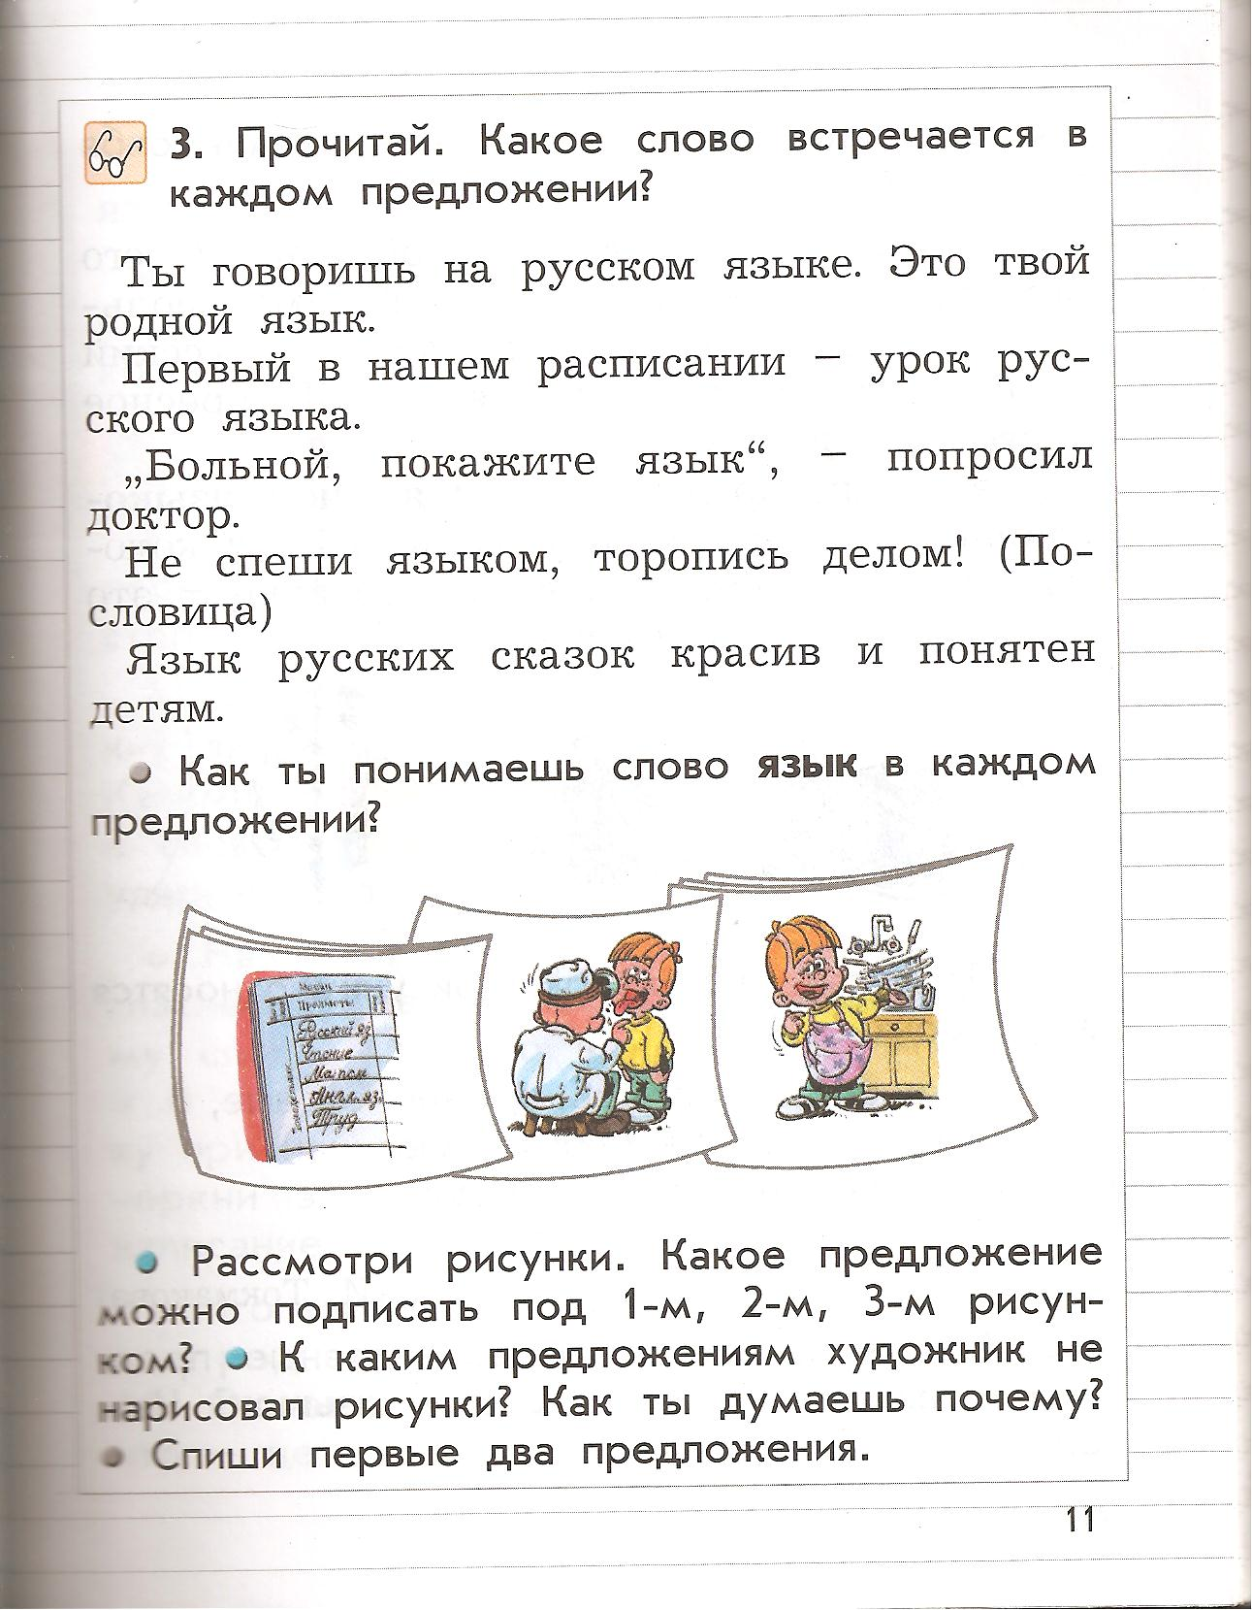

Slide 15
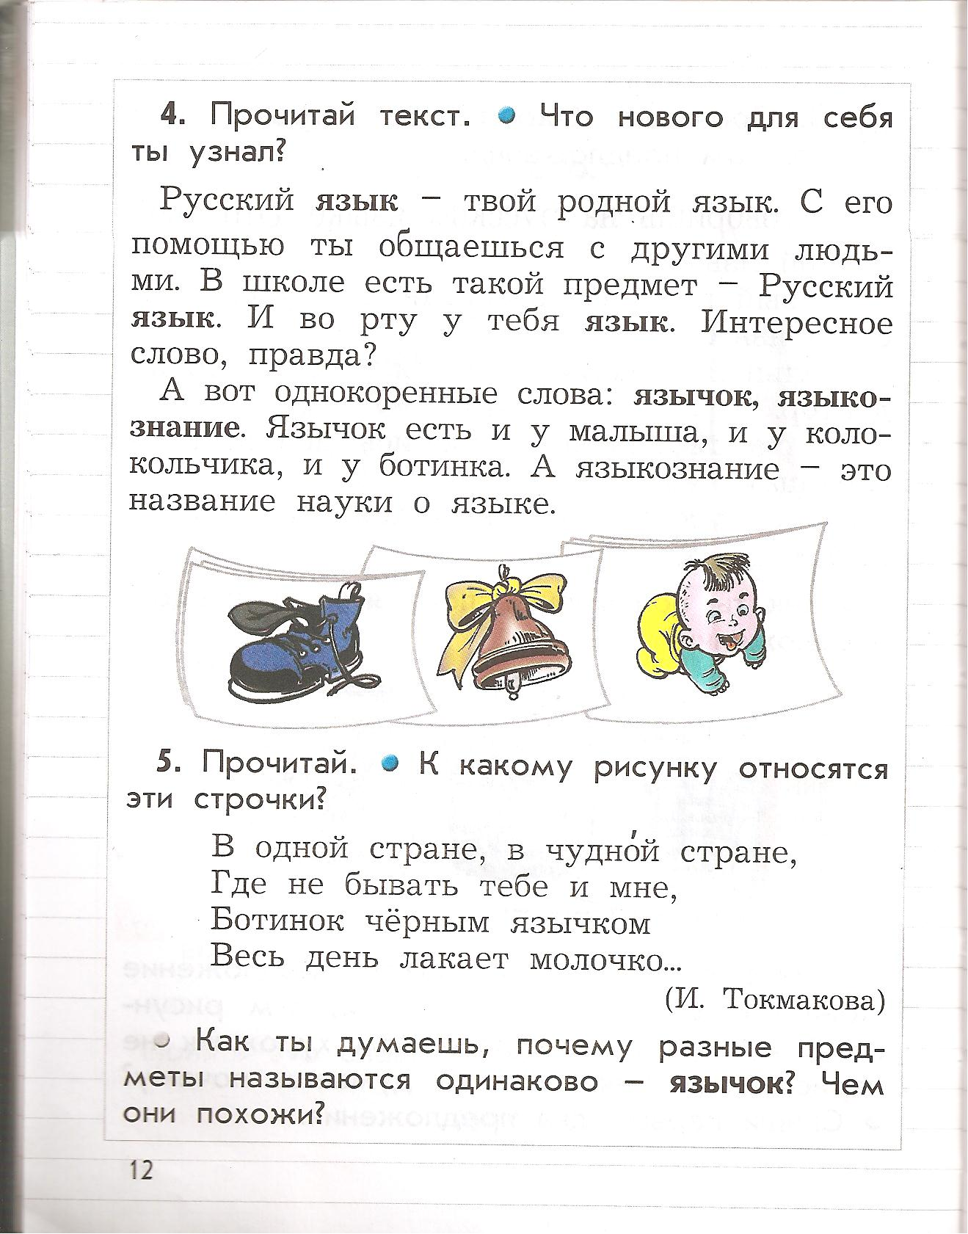

Slide 16
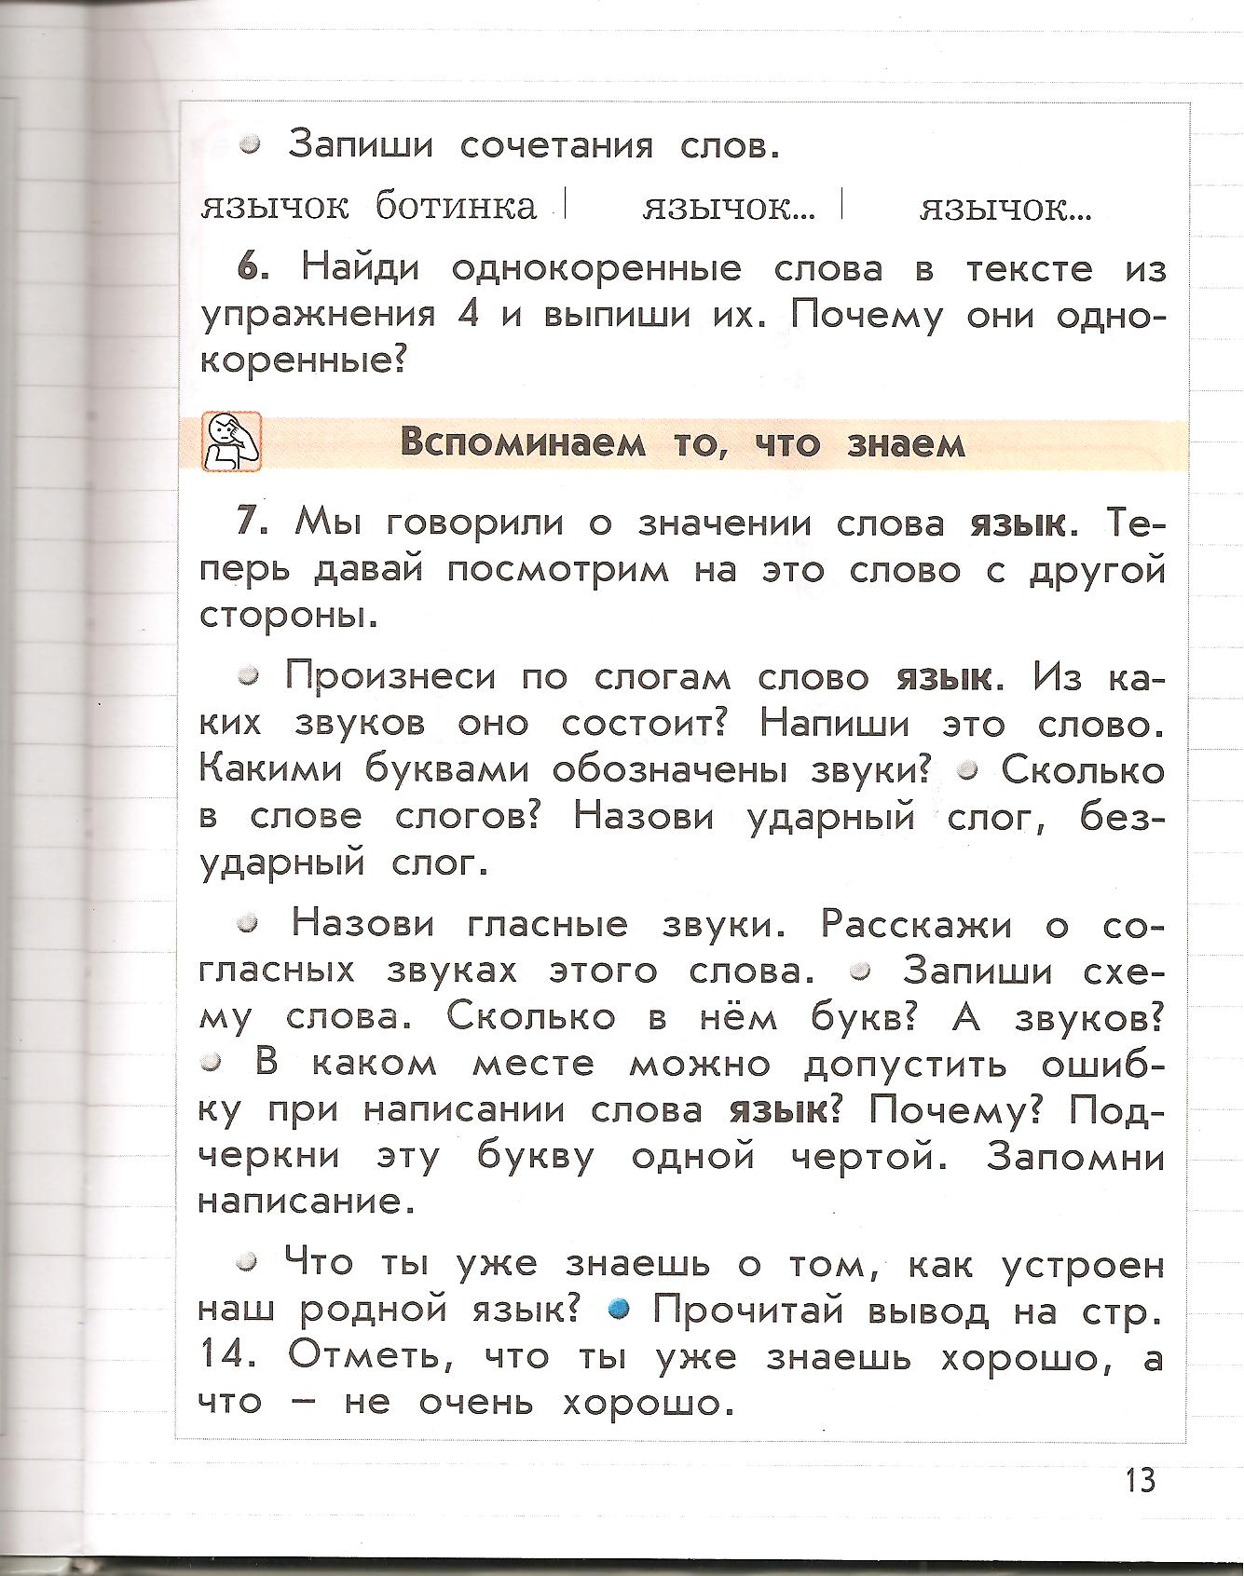

Slide 21
3-й класс
1.Перенос слов с ь и ъ.
2.правописание слов с удвоенной буквой согласного в корне типа ссора, аллея, жужжит и правило их переноса.
3.Отработка умения писать слова с проверяемой и непроверяемой буквой безударного гласного в корне (на материале трёхсложных слов – с двумя безударными гласными в корне или в словах с приставками) зеленеть, карандаш, подбегать.

Slide 22
3.Отработка умения писать слова с проверяемыми буквами согласных в корне, с удвоенной буквой согласного на стыке приставки и корня типа рассказ, рассвет. (Дети учатся пользоваться двумя способами проверки: подбором однокоренных слов и изменением формы слова.) 4.Заучивание группы слов с непроверяемыми написаниями(горох, однажды).

Slide 23
5.Развивается умение пользоваться орфографическим словарём. 6.Вводится новая орфограмма – обозначение буквой на письме непроизносимого согласного звука в корне слова (солнце, грустный). 7. заучиваются слова, в которых нет непроизносимых согласных (вкусный, чудесный и др.).

Slide 24
4-й класс
1.Случаи написания слов с удвоенной буквой согласного на стыке корня и суффикса типа сонный.
2.Умение писать слова со следующими орфограммами:

Slide 25
1) мягкий знак после букв шипящих в существительных мужского и женского рода типа луч, ночь; безударные окончания существительных 1, 2, 3-го склонения (кроме существительных на -ие, -ия, -ий, -мя). 2) безударные окончания имён прилагательных (кроме прилагательных с основой на шипящий и ц)(вкусное, веселая).

Slide 26
3) безударные окончания глаголов 1-го и 2-го спряжения; ь после шипящих в глаголах 2-го лица единственного числа (читаешь, поёшь); окончания -о, -а в глаголах прошедшего времени женского и среднего рода (осветила, осветило); -тся – -ться в глаголах; не с глаголами; 4) раздельное написание предлогов с личными местоимениями.

Slide 27
5 класс
1.Пользоваться толковым словарем;
2. Пользоваться словарем синонимов, антонимов;
3. Толковать лексическое значение слова с помощью толкового словаря, через антонимы и синонимы;
4. Давать элементарный анализ лексического значения слова;

Slide 28
6-й класс
1.Употреблять слова в соответствии с их лексическим значением.
2.Пользоваться разными видами словарей.

Slide 29
7-й класс
1.Пользоваться разными видами словарей.

Slide 30
8-й класс
По лексике и фразеологии:
1.Употреблять фразеологизмы в соответствии с их лексическим значением.
2.Пользоваться фразеологическим словарем.
3.Пользоваться этимологическим словарём.

